Slide 1
Il giorno della memoria e la Shoah nella Public History (parte 1 – in Europa)
Tullia Catalan (University of Trieste- Department of Humanities)

Slide 2
La memoria della Shoah in Europa
A Parigi nel 1953 venne posta la
prima pietra del primo
monumento dedicato agli
Ebrei uccisi nella Shoah.
Il monumento fu inaugurato
nel 1956.

Slide 3
Il Mémorial de la Shoah oggi

Slide 4
Il Memoriale dei bambini

Slide 5
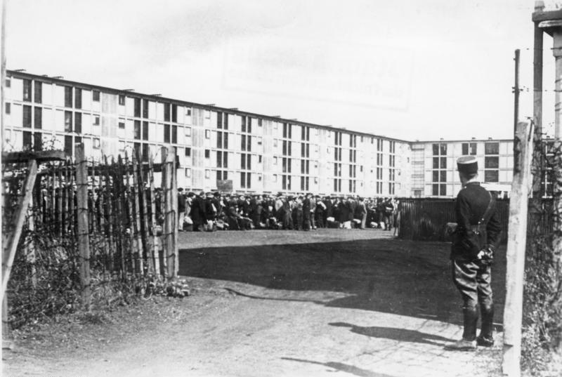
Il Memoriale di Drancy (2012)
Campo di Drancy 1942-1944.

Slide 6
Il Memoriale di Drancy (2012)

Slide 7
Il Monumento del Vel d’hiv

Slide 8
La Giornata della Memoria in Francia
La France a retenu la date du 27 janvier, anniversaire de la libération du camp d'Auschwitz, pour cette journée de la mémoire. [...] Cette journée de la mémoire devra faire prendre conscience que le mal absolu existe et que le relativisme n’est pas compatible avec les valeurs de la République. En même temps, il faut montrer que l’horreur s’inscrit dans une histoire qu’il convient d’approcher avec méthode, sans dérive ni erreur. Ainsi appartient-il à notre institution de faire réfléchir les élèves à l’Europe du XXème siècle, avec ses guerres et ses tragédies, mais aussi à ses tentatives de synthèse autour des valeurs des droits de l’homme et à sa marche vers l’unité. Il est nécessaire de montrer aux jeunes que ces valeurs ne sont pas de simples mots. Leur respect dans tous les pays du monde est fondamental et nécessite de la part de chacun d’être attentif à ce qui menace ces valeurs et actif pour les défendre."

